Slide 1
Infosessie subsidies voor internationaal ondernemen – Flanders Investment & Trade

Slide 2
1.Bestaand subsidiekader internationaal ondernemen
Voorwaarden en beoordeling
De aanvraagtermijn: uiterlijk 7 kalenderdagen voor aanvang project.
Aanvragers moeten voldoende Vlaamse toegevoegde waarde creëren. Klemtoon op tewerkstelling in Vlaanderen. Wettelijk verankerd beoordelingscriterium.
Vlaamse KMO & focus op internationalisering
Alle verbintenissen ten aanzien van FIT moeten nageleefd zijn.
Uniform steunpercentage van 50%, behalve voor ondernemingen die nog nooit subsidie ontvingen van FIT (75% voor hun eerste 4 dossiers).
Besluit Vlaamse regering maart 2016

Slide 3
Tweesporenbeleid
Generieke initiatieven
Prospectiereizen buiten de Europese Economische Ruimte (EER)
Deelname aan buitenlandse beurzen en niche-evenementen (of organisatie) - ook onder virtuele vorm
Digitale internationale commerciële bedrijfscommunicatie
Oprichting prospectie- en saleskantoor buiten de EER
Omdat het VK de Europese interne markt verlaten heeft kunnen prospectiereizen en de oprichting van prospectiekantoren nu ook gesteund worden op die markt
Maatwerkproject
Maximaal 4 projecten per jaar (inclusief eventueel maatwerkproject), vrij te kiezen door de aanvrager.

Slide 4
1.Prospectiereizen buiten de Europese Economische Ruimte
Doel : B2B-contacten met potentiële klanten/agenten/verdelers/distributeurs.
Tussenkomst op basis van forfaitair bedrag voor reis- en verblijfkosten. 1 afgevaardigde per reis.
Verplicht contact met buitenlands FIT-kantoor (bezoek, telefonisch, ...).
Voorwaarde “nieuwe markt” (geen of beperkte afzet – de minimis).
Voor wie? : kmo’s (Europese definitie), ondernemers- organisaties, gemengde kamers van koophandel (die niet onder de structurele financiering vallen).

Slide 5
2A. Buitenlandse beurs
Wat? - virtuele of fysieke stand (aangegeven op factuur)
Wie? – Kmo’s, ondernemersorganisaties, gemengde kamers van koophandel (die niet onder de structurele financiering vallen).
Hoeveel? – 50% van de standkosten (gebaseerd op prijs modulaire stand) max. €10.000 x 50% (of 75%) Buiten EER: Forfaitaire vergoeding mogelijk voor reis-en verblijfskosten Beurzen waarop FIT een groepsstand heeft (berekening : floorspace verminderd met 25%)

Slide 6
2.B Niche event
Wat? – Actieve deelname via sponsorship, presentatie, huur ruimte (geen virtuele of fysieke stand)
Wie? – Kmo’s, ondernemersorganisaties, gemengde kamers van koophandel (die niet onder de structurele financiering vallen).
Hoeveel? – Forfaitaire bijdrage €2500 (€3750 voor eerste 4 aanvragen bij FIT) Buiten EER: Forfaitaire vergoeding mogelijk voor reis-en verblijfskosten

Slide 7
3.Digitale internationale bedrijfscommunicatie
Wat? – Digitale anderstalige communicatie (Internationale website, webshop, sociale media, bedrijfs- of animatiefilm, Google Ads,…)
Externe ontwikkeling Geen pure vertalingen, ook ontwikkelingscomponent
Wie? – Kmo’s, ondernemersorganisaties, gemengde kamers van koophandel (die niet onder de structurele financiering vallen).
Hoeveel? – Forfaitaire bijdrage €3000 (€4500 voor eerste 4 aanvragen bij FIT) Minstens helft van kosten aantonen op factuur (excl. BTW)

Slide 8
4.Oprichting van een prospectiekantoor buiten de Europese Economische Ruimte
Oprichting juridische entiteit onder Vlaamse controle.
Steun voor de meeste overheadkosten van het eerste werkingsjaar (exclusief loonkosten).
Principe hub-functie
Maximaal aanvaardbare kosten bedragen 100.000 euro. Controle-audit.
Voor wie? : ondernemingen (ook grotere ondernemingen die in Vlaanderen verankerd zijn), ondernemersorganisaties, gemengde kamers van koophandel (die niet onder de structurele financiering vallen).

Slide 9
5.Internationale Maatwerkprojecten
Flexibel en vraaggericht.
Maatwerkprojecten mogen niet voorkomen in het generieke kader van steuntypes.
Aanvaardbare kosten beperkt tot 25.000 euro voor ontwikkeling, organisatie en uitvoering van het project. Loonkosten maximaal 4.000 euro.
Maximaal één maatwerkproject per 2 kalenderjaren.
Vooral voor projecten in opkomende economieën/groeilanden (lijst FIT).
Voor wie? : kmo’s (Europese definitie), ondernemersorganisaties, samenwerkingsverbanden, gemengde kamers van koophandel (die niet onder de structurele financiering vallen).
Beslissing door gedelegeerd bestuurder FIT op advies van de directieraad.

Slide 10
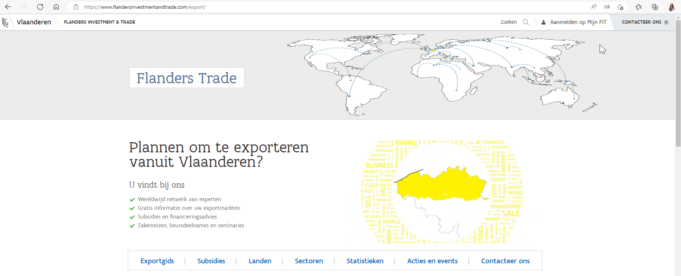
Digitale indieningsprocedure : via Mijn Fit

Slide 11
Infosessie subsidies voor internationaal ondernemen – Flanders Investment & Trade
2. Bijkomende steunmaatregelen
Starterspakket Internationalisering
Bijzondere Crisissteun Internationalisering (Brexit)

Slide 12
Starterspakket Internationalisering
Doelgroep
Jonge innovatieve ondernemingen
die hun eerste stappen zetten op de internationale markt.

Slide 13
Starterspakket Internationalisering
Wat?
Tweemaal per kalenderjaar (voorjaars- en najaarsoproep) lanceert FIT een open oproep voor de indiening van kandidaturen. Per oproep wordt een maximum aantal kandidaturen vooropgesteld.
Doelstelling?
Zoveel mogelijk Vlaamse bedrijven laten internationaliseren.
Voor wie en waarom?
Subsidie voor Vlaamse kmo’s die nog nooit een subsidie ontvingen van FIT.
FIT mikt vooral op jonge innovatieve ondernemingen die starten met exporteren.
Wanneer?
Volgende oproep voorjaar 2023 (wellicht eind februari/begin maart).

Slide 14
Starterspakket Internationalisering
Hoeveel bedraagt de subsidie?
Eenmalige forfaitaire subsidie van 9.000 euro. Inzetbaar voor alle kosten rond internationalisering met uitzondering van eigen loonkosten.
In hetzelfde kalenderjaar niet te combineren met de steunmaatregelen opgenomen in het besluit van 2016.
FIT voorziet bij de uitvoering van het project een persoonlijke begeleiding, coaching en opvolging door een adviseur internationaal ondernemen uit de provincie. De adviseur internationaal ondernemen zal op 2 à 3 tijdstippen contact opnemen met de begunstigde van de steun (afhankelijk van de doorlooptijd van het project):
bij aanvang van het project;
tijdens de uitvoering van het project;
bij de afloop van het project.

Slide 15
Bijzondere Crisissteun Internationalisering (Brexit)
Doelgroep
Door Brexit negatief geïmpacteerde bedrijven

Slide 16
Bijzondere Crisissteun Internationalisering (Brexit)
Wat?
Een tijdelijke extra steunmaatregel voor ondernemingen de aantoonbaar negatief Brexit-geïmpacteerd zijn. Bovenop de reeds bestaande subsidieregeling uit 2016.
Doelstelling?
De impact van de Brexit op de economische, sociale en territoriale cohesie te beperken.
Voor wie en waarom?
Deze subsidie is zowel toegankelijk voor Vlaamse kmo’s als voor ‘grotere’ ondernemingen (dubbele kmo’s) met sterke verankering in Vlaanderen.
Wanneer?
Eerste indieningsronde tot 14 december. Daarna meerdere oproepperiodes.

Slide 17
Bijzondere Crisissteun Internationalisering (Brexit)
Voorwaarden?
U bent een KMO of grotere onderneming met een Belgisch ondernemingsnummer en een exploitatiezetel in het Vlaamse Gewest.
U krijgt voor dezelfde kosten geen andere financiële tegemoetkoming bij een internationale, federale, gewestelijke, regionale of lokale overheid.
Uw onderneming is in orde met de sociale en fiscale wetgeving.
Uw onderneming heeft alle verbintenissen ten aanzien van FIT nageleefd.
Uw onderneming heeft minstens twee voltijdsequivalenten ingeschreven personeel op de laatst neergelegde jaarrekening.
Uw projectdoelstelling moet passen in de BAR-verordening van 6 oktober 2021 tot oprichting van een reserve voor aanpassing aan de Brexit.
Uw onderneming mag geen lopende sanctie hebben vanwege FIT.

Slide 18
Bijzondere Crisissteun Internationalisering (Brexit)
Hoeveel bedraagt de subsidie?
De subsidie wordt gedifferentieerd afhankelijk van de grootte van de aanvrager:
2 tem 4 VTE : forfaitaire subsidie van 10.000 euro.
5 tem 9 VTE : maximale projectsubsidie van 20.000 euro.
10 tem 49 VTE : maximale projectsubsidie van 30.000 euro.
50 tem 99 VTE : maximale projectsubsidie van 30.000 euro.
Vanaf 100 VTE : maximale projectsubsidie van 50.000 euro.
Er kunnen meerdere projecten ingediend worden (maximaal 3), behalve voor ondernemingen die reeds 10.000 euro ontvingen als Bijzondere Exportsteun Brexit (maximaal 2).

Slide 19
Bijzondere Crisissteun Internationalisering (Brexit)
Welke kosten?
De forfaitaire subsidie of projectsubsidie bedraagt 90% van de aanvaarde kostenraming.
Bij de aanvraag wordt een overzicht van de geplande uitgaven verwacht, inclusief eventuele personeelskosten van eigen werknemers die rechtstreeks betrokken zijn bij de uitvoering van het project.
Uitgesloten van steun: investeringen in onroerend goed, kosten die reeds werden gemaakt en kosten die betrekking hebben op de klassieke bedrijfswerking.
Een project kan dus verschillende initiatieven omvatten: beurs- en eventdeelnames in het buitenland, zakenreizen binnen en buiten de EU, kosten voor registratie/certificatie, douanekosten, marketing- en communicatiekosten,…

Slide 20
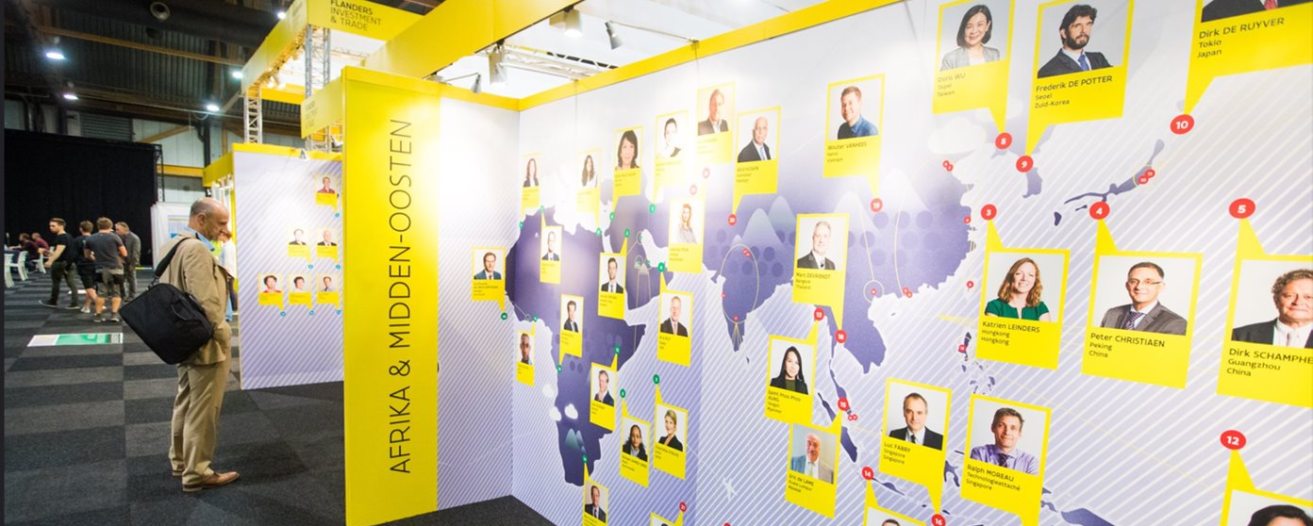
Procedure Starterspakket/ Bijzondere Crisissteun Internationalisering (Brexit)
Aanvraag, beoordeling en uitbetaling

Slide 21
Aanvraag
Hoe uw subsidie aanvragen? (2)
Enkel kosten die gemaakt worden vanaf de dag volgend op de datum van indiening van de aanvraag komen in aanmerking. Retro-activiteit niet mogelijk.
Wanneer u aangeeft dat de aanvraag volledig is, zult u een volgnummer ontvangen, als bewijs dat de aanvraag officieel werd ingediend.
U bent ervoor verantwoordelijk om alle vereiste en juiste informatie toe te voegen.
Na ontvangst van uw volgnummer heeft u nog maximaal 10 kalenderdagen de tijd om uw aanvraag aan te vullen. Onvolledige aanvragen worden na deze periode als niet ontvankelijk verklaard.

Slide 22
Aanvraag
Hoe uw subsidie aanvragen(3)
B. Bijzondere Crisissteun Internationalisering (Brexit)
Een volledige aanvraag bevat de volgende gegevens:
Het volledig elektronisch ingevulde aanvraagformulier;
Een motivatie van de aanvraag met duidelijke beschrijving van de negatieve Brexit-impact en de doelstellingen van het project;
Een uitvoeringsplan over een periode van maximaal negen maanden;
Een kostenraming met gedetailleerde uitsplitsing van de kostensoorten.

Slide 23
Beoordeling en uitbetaling
Volledige aanvragen die binnen de oproepperiode tijdig worden ingediend en aan alle voorwaarden voldoen zullen kort na de oproepperiode worden beslist.
In geval van een gunstige beslissing wordt de toegekende subsidie uiterlijk zestig kalenderdagen na de datum van goedkeuring uitbetaald.
De uitbetaling van de subsidie gebeurt dus bij de start van het project.

Slide 24
Na afloop
° U dient, ten laatste 9 maanden na de goedkeuring, een commercieel verslag (sjabloon aangeleverd door FIT) in te vullen met de bereikte resultaten
° FIT beoordeelt het verslag en kan/zal steeds facturen of bewijsstukken opvragen die de goede afloop bewijzen. De begunstigde dient de financiële verantwoordingsstukken minstens vijf jaar te bewaren. Bij gebrek aan een deugdelijke functionele of financiële verantwoording wordt de subsidie deels of volledig teruggevorderd.
° Voor subsidiebedragen vanaf 30.000 euro kan FIT beroep doen op een externe controle-instantie (kosten ten laste van de begunstigde).
° FIT kan in volgende situaties beslissen om geen steun meer toe te kennen aan uw onderneming in het jaar volgend op de beslissing van uw aanvraag: a) Het project werd niet uitgevoerd; b) U kan onvoldoende bewijsstukken voorleggen van de uitvoering van het project; c) U kan onvoldoende kosten bewijzen.

Slide 25
Voor het team subsidies : subsidies@fitagency.be – +32 2 504 87 11

